Slide 1
生物行为信息网站构建
答辩人：梁一飞

Slide 2
实习内容
生物信息页面前端设计，前后端对接
行为视频页面前端设计，前后端对接
视频列表页面

Slide 3
主要技术
html+css+vue
前端框架：vue-cli，element-ui
后端框架：django

Slide 4
Vue
Vue (读音 /vjuː/，类似于 view) 是一套用于构建用户界面的渐进式框架。与其它大型框架不同的是，Vue 被设计为可以自底向上逐层应用。Vue 的核心库只关注视图层，不仅易于上手，还便于与第三方库或既有项目整合。另一方面，当与现代化的工具链以及各种支持类库结合使用时，Vue 也完全能够为复杂的单页应用提供驱动。

Slide 5
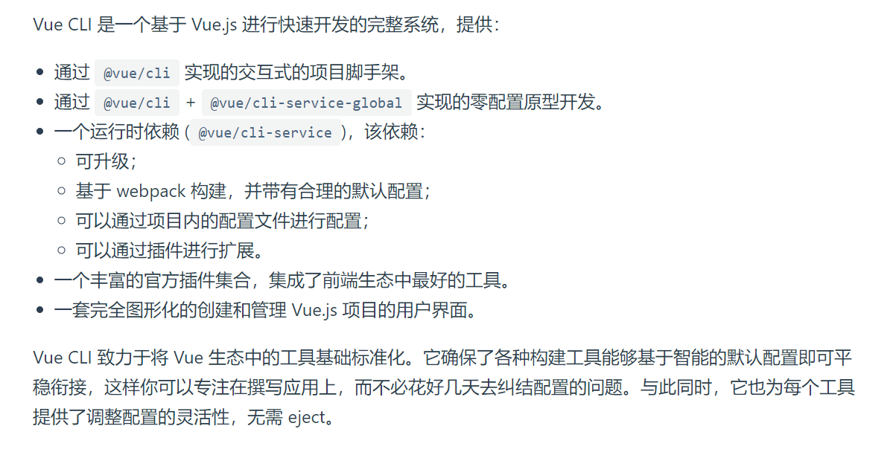
Vue-cli

Slide 6
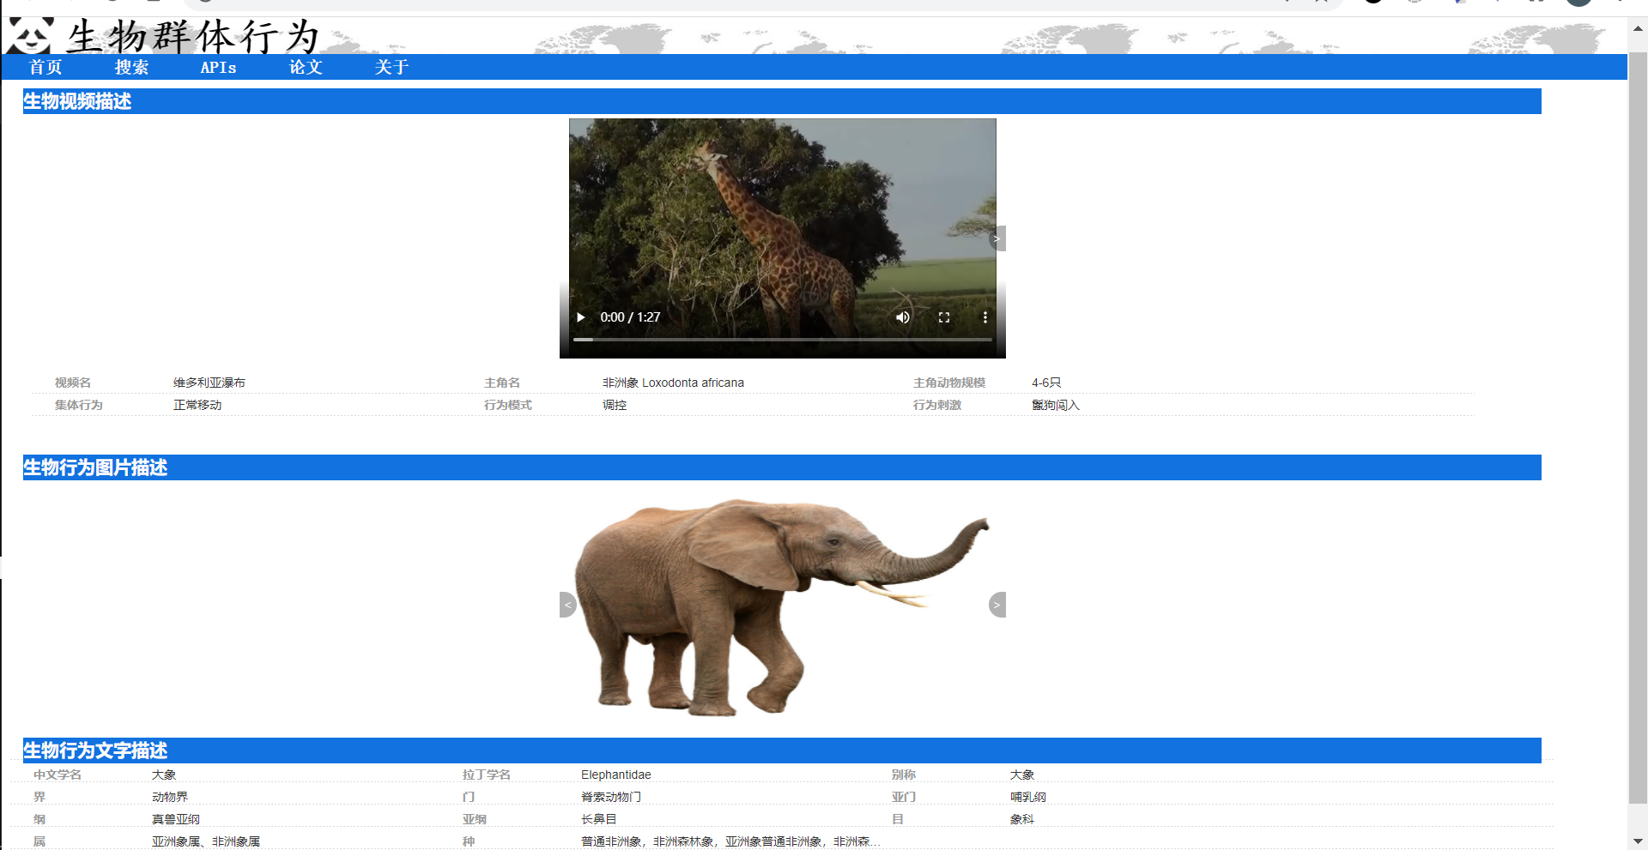
生物信息页面

Slide 7
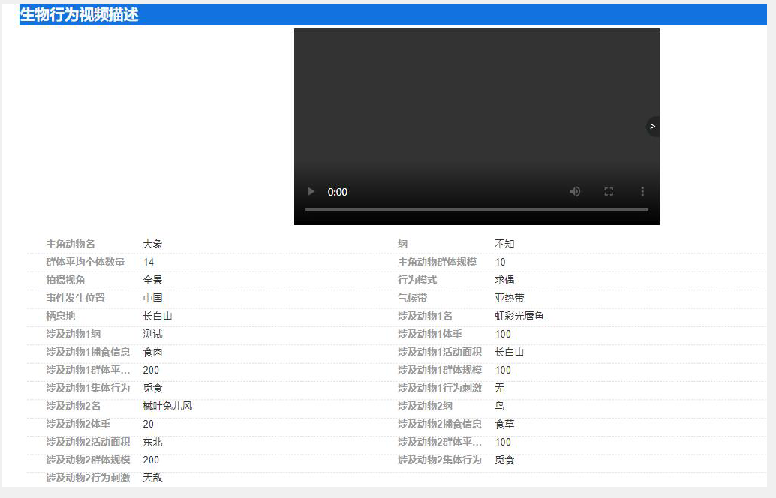
视频信息页面

Slide 8
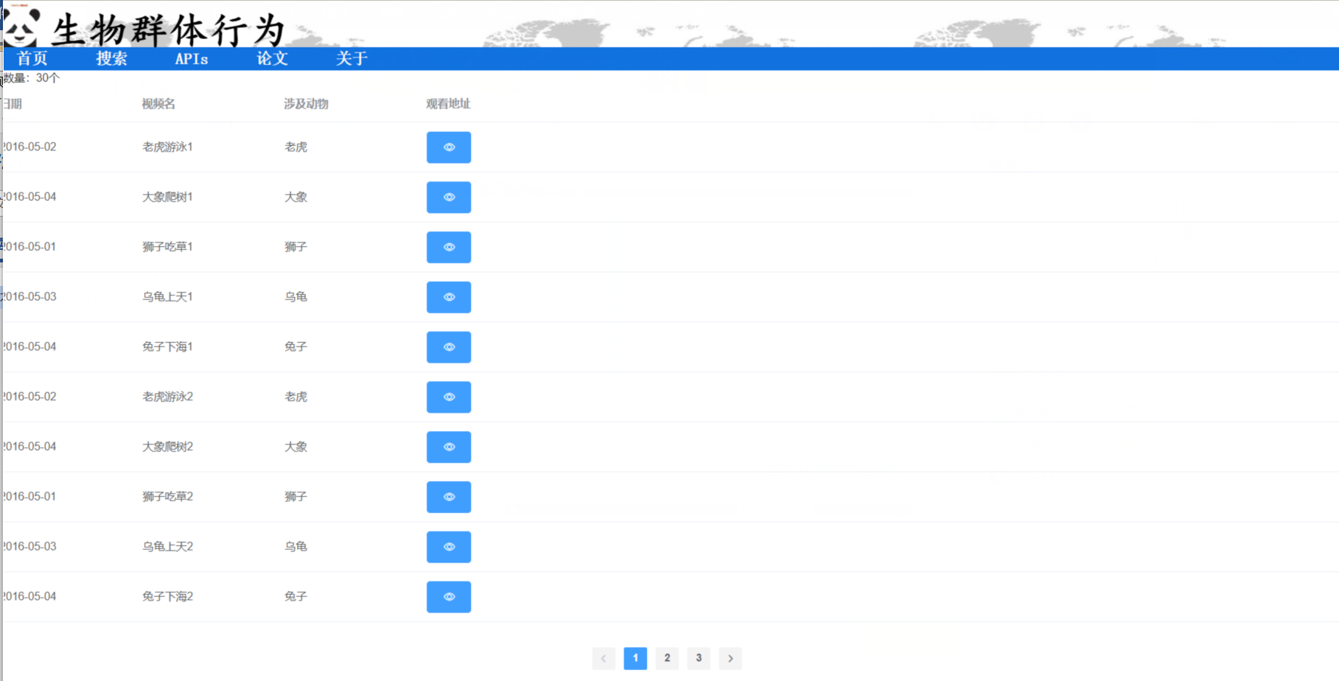
视频列表页面

